Slide 1
第3章 存储器的层次结构
3.1 存储器的分类
3.2 存储器的层次化结构
3.3 半导体随机存取存储器
3.4 非易失性存储器
3.5 主存储器与CPU的连接
3.6 双口RAM和多体交叉存储器
3.7 高速缓冲存储器
3.8 虚拟存储器

Slide 2
3.1 存储器的分类
(1)按存储器在计算机系统中的作用分类 ：
高速缓冲存储器 ：位于主存和CPU之间,高速且容量相对较小，用来存放当前正在执行的程序和数据
主存储器：简称主存，用来存放计算机运行期间所需要的程序和数据，CPU可直接随机地进行读/写访问。具有一定的容量，存取速度较高。
辅助存储器：简称辅存(又称外存)，用来存放当前暂不参与运行的程序和数据以及一些需要永久性保存的信息。容量极大且成本很低，存取速度较低。辅存中的信息必须调入主存后，CPU才能使用。

Slide 3
(2) 按存取方式分类
随机存取存储器(Random Access Memory，RAM) ：存储器中任何存储单元的内容都能被随机存取，且存取时间与存储单元的物理位置无关。
读/写方便，使用灵活，主要用作主存，也可用作高速缓冲存储器。
只读存储器(Read Only Memory，ROM)：一种对其内容只能随机读出而不能写入的存储器 。
存放某些系统程序，专用的子程序，或用作函数发生器、字符发生器以及微程序控制器中的控制存储器。

Slide 4
串行访问存储器(Serial Access Storage, SAS):只能按某种顺序来存取，存取时间与存储单元的物理位置有关. 又可分为顺序存取存储器(Sequential Access Memory, SAM)和直接存取存储器(Direct Access Memory, DAM)。
顺序存取存储器是完全的串行访问存储器，如磁带，信息以顺序的方式从存储介质的始端开始写入(或读出)；
直接存取存储器是部分串行访问存储器，如磁盘存储器，它介于顺序存取和随机存取之间。

Slide 5
(3)按存储介质分类
磁芯存储器:采用具有矩形磁滞回线的铁氧体磁性材料，利用两种不同的剩磁状态表示“1”和“0”。一颗磁芯存放一个二进制位。
特点:信息可以长期存储，不会因断电而丢失；但读出时为破坏性读出。
半导体存储器:采用半导体器件制造，主要有MOS型存储器和双极型(TTL电路或ECL电路)存储器两大类。
MOS型存储器具有集成度高、功耗低、价格便宜、存取速度较慢等特点；
双极型存储器具有存取速度快、集成度较低、功耗较大、成本较高等特点。
半导体RAM存储的信息会因为断电而丢失。

Slide 6
磁表面存储器:在金属或塑料基体上，涂覆一层磁性材料，用磁层存储信息，常见的有磁盘、磁带等。由于它的容量大、价格低、存取速度慢，故多用作辅助存储器。
光存储器:采用激光技术控制访问，一般分为只读式、一次写入式、可改写式3种，它们的存储容量很大，是目前使用非常广泛的辅助存储器。
(4) 按信息的可保存性分类
易失性存储器:断电后存储信息立即消失。例如，RAM。
非易失性存储器：断电后信息仍然保存。例如，ROM、磁芯存储器、磁表面存储器和光存储器。

Slide 7
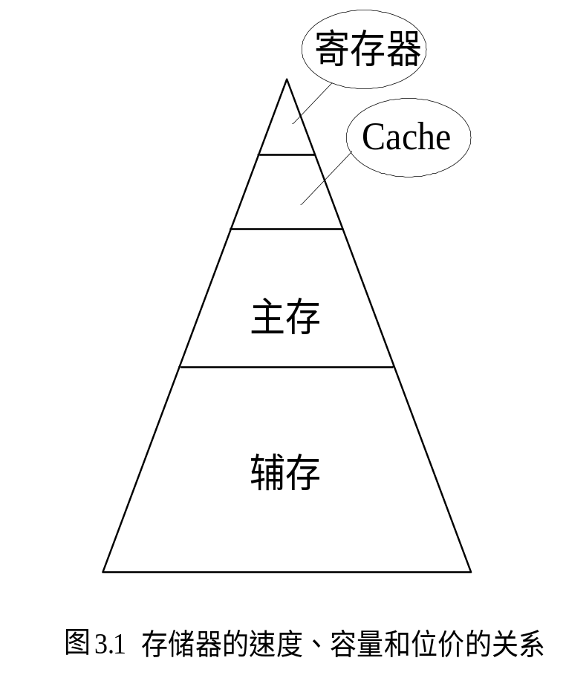
3.2 存储器的层次化结构
存储器设计时应考虑的主要因素:容量、速度和价格。
存储器的速度、容量和位价的关系如图3.1所示，越往上层，位价比越高，速度越快。
寄存器：最上层，它的容量很小，访问时间是几个纳秒，可以满足CPU的要求。
Cache：第二层，它的容量可以是几兆字节，访问时间是寄存器访问时间的几倍。
主存：第三层，任何程序如果要在计算机中执行，首先必须将其调入主存。容量越大，速度越快的存储器给计算机带来越高的性能。容量一般在几十到数千兆字节之间，访问时间是几十个纳秒。
辅存：最底层，容量更大，包括硬盘、软盘、光盘等，位价比较低，但是速度较慢。

Slide 8
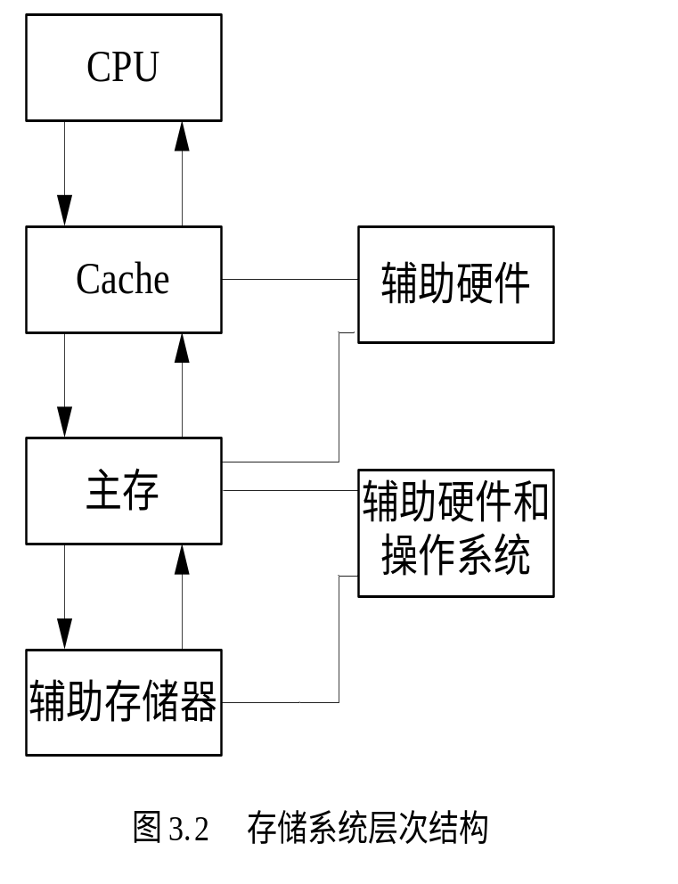
存储系统的层次结构：如图3.2所示
①cache—主存层次：信息调度由辅助硬件完成
②主存—辅存层次：信息调度是由辅助硬件和操作系统来完成。
高速缓冲存储器和主存层次主要解决CPU和主存速度不匹配的问题。为了改进存储器的速度性能采用两种方法：
①采用多模块交叉技术；
②在CPU和主存储器之间增加高速缓冲存储器。

Slide 9
主存和辅存层次主要解决存储系统的容量问题。
主存和辅存层次采用虚拟存储技术，以大容量的辅助存储器为依托，把当前要用到的或经常要用到的部分信息存放在容量小但速度较快的主存储器中，而把尚未使用或不常用到的信息存放在速度较慢但容量较大的辅助存储器中，当CPU需要用到这些信息时，再把它们从辅存中调入主存，供CPU访问。

Slide 10
3.3 半导体随机存储器
半导体随机存储器(RAM)按存储元件在运行中能否长时间保存信息来分，有静态（SRAM)和动态 (DRAM)两种。
静态存储器:利用双稳态触发器来保存信息，只要不断电，信息就不会丢失；静态存储器的集成度低，功耗较大；主要用于容量较小，速度要求高的场合，如：CACHE。
动态存储器:利用MOS电容存储电荷来保存信息，使用时需不断给电容充电才能使信息保持;动态存储器的集成度高，功耗小，它主要用于大容量存储器，如内存。

Slide 11
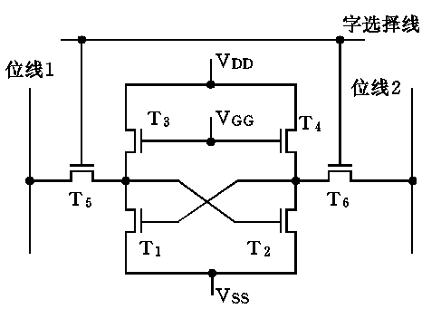
3.3.1 SRAM
存储单元
图3.3是MOS静态存储器的存储单元的线路。
图3.3 MOS静态存储器的存储单元

Slide 12
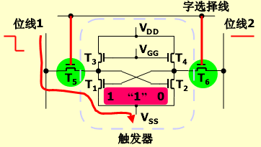
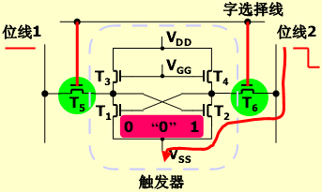
当单元未选中时，字选择线保持低电位，位线保持高电平
读操作：字选择线置为高电位，单元被选中
若原来单元处于“1”态（T1导通，T2截止），位线1产生负脉冲；
若原来单元处于“0”态（T1截止，T2导通），位线2产生负脉冲；
根据哪一条位线有负脉冲，来判断触发器的状态。

Slide 13
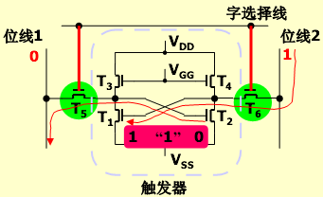
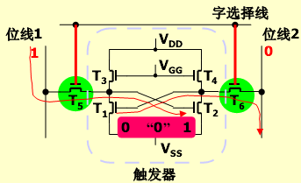
写操作：字选择线置为高电位，单元被选中
写入“1”：位线1为低，位线2为高
写入“0”：位线1为高，位线2为低

Slide 14
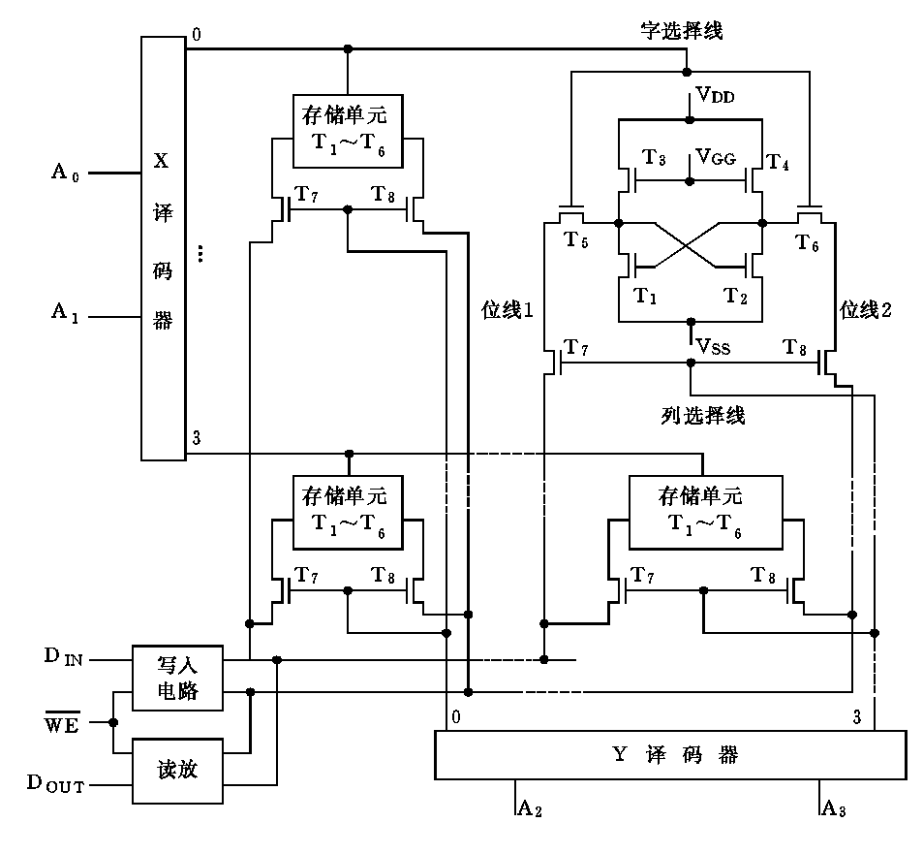
2．SRAM的结构和组成
图3.4 是16×1位静态存储器结构图，16个存储单元排成4*4的矩阵，增加了T7和T8控制位线1和位线2。

Slide 15
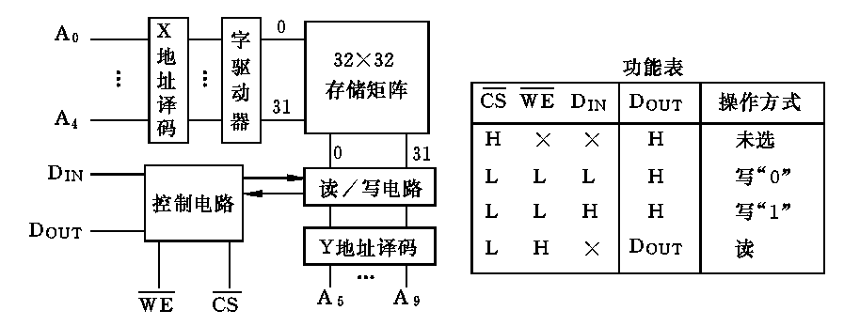
图3.5 1K静态存储器框图
静态存储器包括存储体、读写电路、地址译码器和控制电路等。
存储体是所有存储单元的集合；

Slide 16
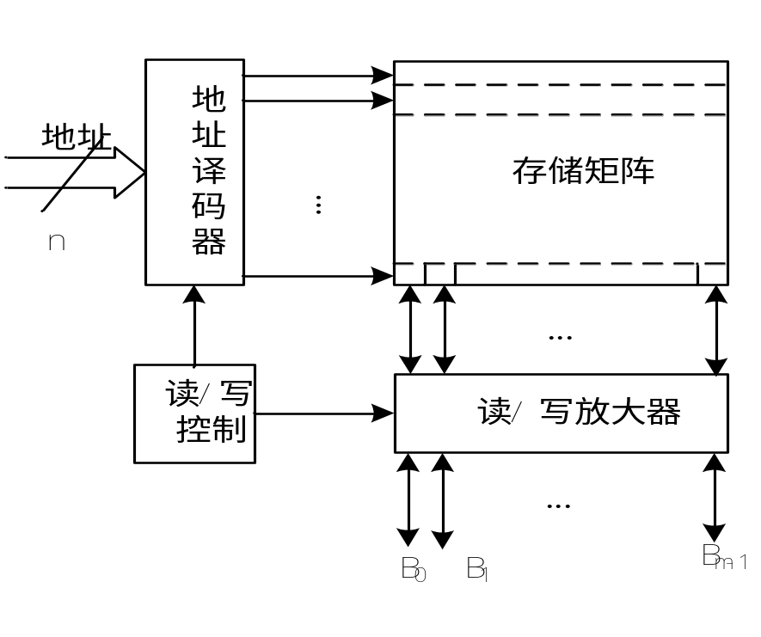
地址译码电路对访存时来自地址总线的内容译码，把用二进制代码表示的地址转换成输出端的高电平，驱动相应的读写电路，以便选择所要访问的存储单元。地址译码有线性译码和双向译码两种方式。
线性译码：如图存储矩阵中，每一行代表一个字，每一列代表这个字的一位，该种译码方式成为线性译码；只有一个地址译码器；W成为字选线，选择某个字；线性译码方式适合小容量的存储器。

Slide 17
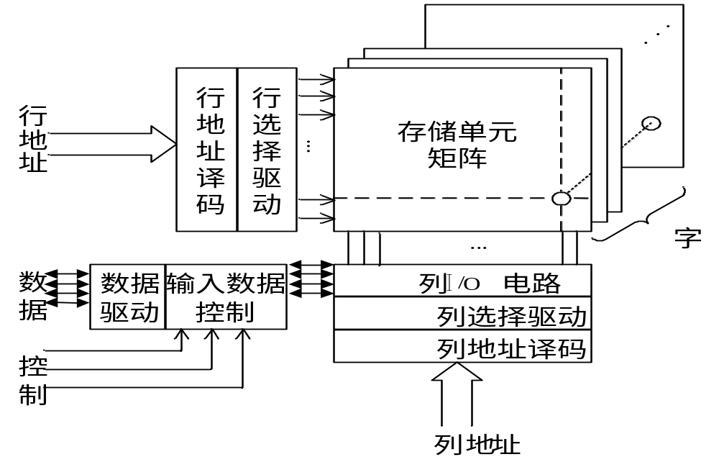
双向译码方式将存储器的地址分为行地址和列地址两段，分别用水平和垂直两个译码器进行译码，每个基本的存储单元位于行地址和列地址选择线交点，当两条选择线都处于有效电位时，该存储单元被选中。适用于大容量的存储器。
两种译码方式比较：
（1）线性译码方式的优点是结构简单，缺点是选择线太多；
（2）双向译码方式选择线少，结构复杂；

Slide 18


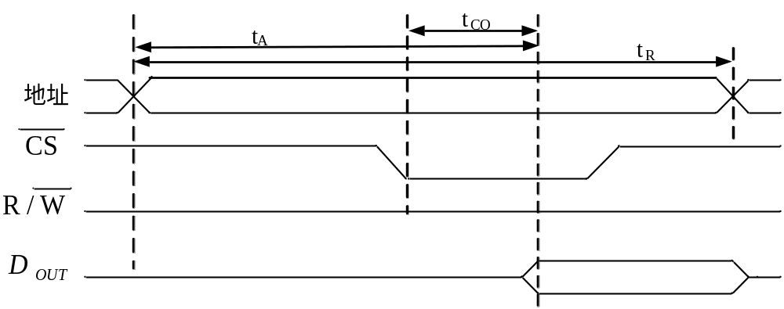
3．SRAM的读/写过程
SRAM的读操作顺序：
    （1）先使地址信号和读/写信号有效；
    （2）上述各信号稳定后，使片选信号有效，延时一段时间，数据被读出到输出端的缓冲寄存器中；
    （3）撤去片选信号，最后撤去地址信号和其它控制信号。
取数时间t_{A}：从地址线上的信号稳定到数据能从存储器读出所需的最短时间
t_{CO}:从片选信号有效到数据能被读出所需的最短时间
t_{R}:读操作所需的最小周期，在此周期内，地址不能改变

Slide 19
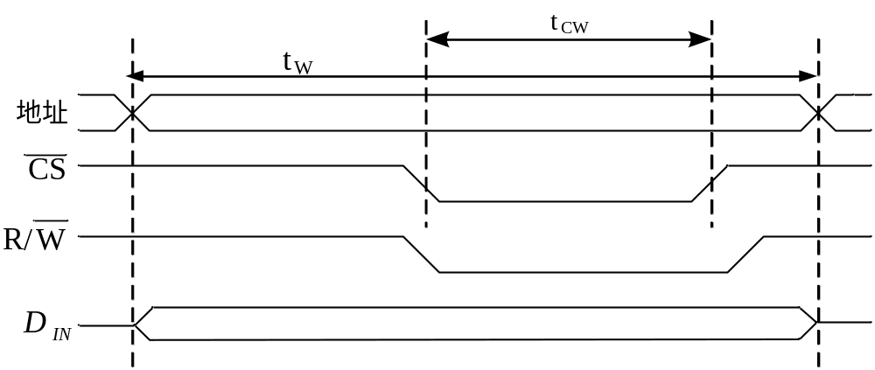
SRAM的写操作顺序：
(1)先使地址信号和读/写信号有效,数据信号放到数据 总线上，等待；
(2)上述各信号稳定后,使片选信号有效,延时一段时间,数据被写入到相应的存储单元中；
(3)撤去片选信号,延时一段时间,撤去地址信号和其它控制信号.
t_{W:}写操作所需的最小周期
t_{CW}:片选信号必须有效的最短时间。

Slide 20
4．SRAM实例
-2114芯片
（1）外特性
地址端：
A9∼A0（入）
Vcc A7 A8 A9 D0 D1 D2 D3 WE
数据端：
D3∼D0（入/出）
控制端：
18
10
片选CS
2114（1K×4）
1
9
=0 选中芯片
=1 未选中
写能WE
A6 A5 A4 A3 A0 A1 A2 CS GND
=0 写
=1 读
电源、地：Vcc,GND
（2）内部寻址逻辑
寻址空间1K，存储矩阵分为4个位平面，每面1K×1位。

Slide 21
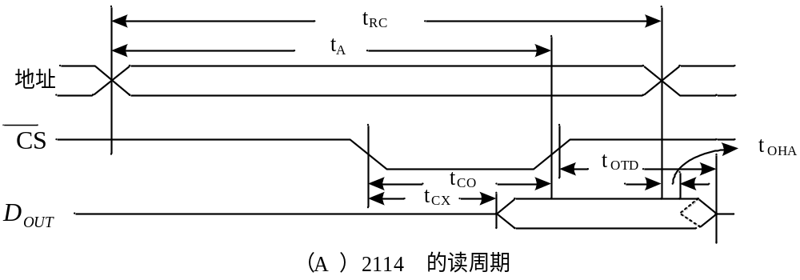
2114的读周期时序
给出地址后到数据稳定输出到DB上的时间
读周期时间
片选到数据输出延迟的时间
片选到输出有效的时间
片选失效到输出为三态的时间
地址改变后维持的时间

Slide 22
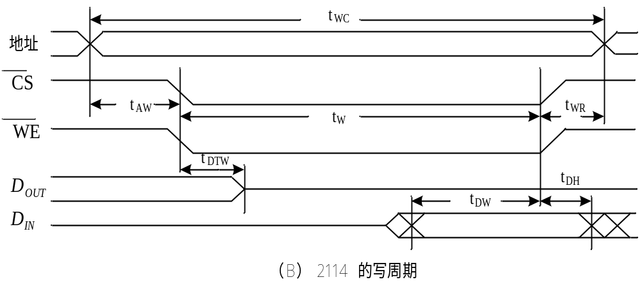
2114的写周期时序
写周期时间
写恢复时间
片选和写信号同时有效的时间
数据有效时间
从写信号有效到输出三态的时间
从给出地址到片选和写信号有效的时间
写信号无效后的数据保存时间

Slide 23
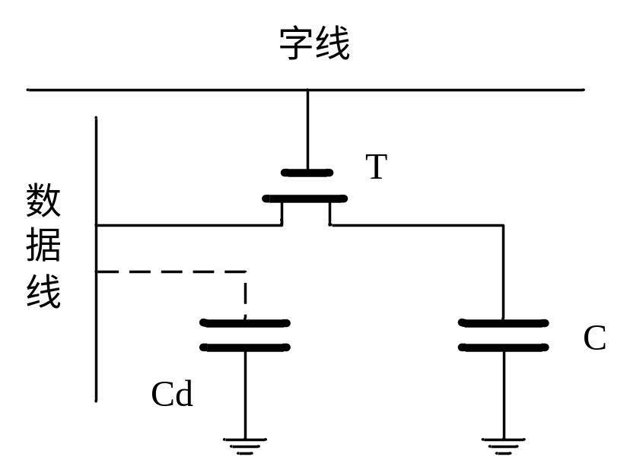
3.3.2 DRAM
1．存储单元
单管结构的存储单元如图所示
定义: 1:C有电荷 0:C上无电荷
工作:
写入：字线加高电平，T导通，在数据线上加高/低电平，写1/0。
读出：字线加高电平，T导通，存储在电容C上的电荷通过T输出到数据线上，有电荷为1，无电荷为0；
保持：字线加低电平，T截止，该单元未选中，保持原状态。
单管单元是破坏性读出，读出后需重写。

Slide 24
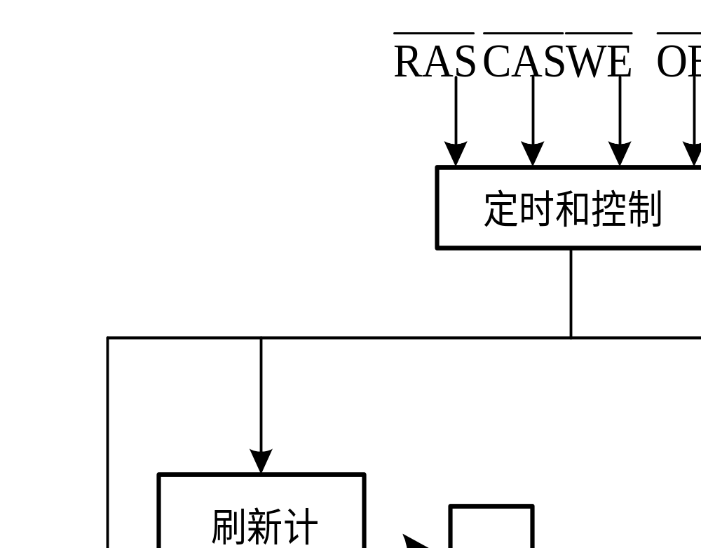
2．DRAM存储器的组成
图3.11 为4M×4位的DRAM的常用结构。

Slide 25
  (1)时分复用：对一个4M×4bit的DRAM，需要22位地址线方可全部寻址。时分复用的概念就是将22位存储器地址分为2组，每组由11根地址线寻址，第一次选择高11位地址（行地址），第二次选择低11位地址（列地址），这种方法成为时分复用。此时需要行地址选通信号和列地址选通信号。
  (2)4M×4bit的DRAM组织成4个2048×2048的方阵；行译码器的11根输入线选中2048个存储位元中的一个，11根列地址线选中2048列中的一列，每列4位；D₀~D₃用于和数据缓冲区交换4位数据。刷新电路用于对存储位元定时刷新，防止数据丢失。

Slide 26
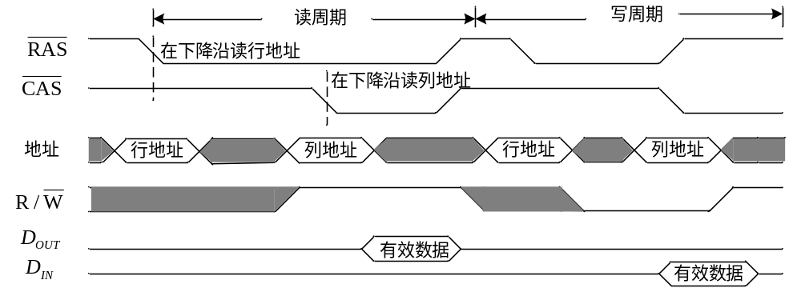
3．DRAM的读/写过程
“读”过程：(行地址在RAS有效前读入）
（1）行地址选通信号RAS下降沿读进行地址；
（2）R/W信号有效；
（3）CAS下降沿读进列地址；
（4）选中单元数据输出；
（5）RAS和CAS无效，数据输出到MDR;
“写”过程：
（1）行地址选通信号RAS下降沿读进行地址；
（2）R/W信号有效；
（3）CAS下降沿读进列地址；
（4）在R/W上升沿将MDR中数据写入到指定存储单元；

Slide 27
  4．DRAM实例
  2116是16K×1位的DRAM存储器芯片，7条地址线采用时分复用方法寻址128×128的存储矩阵；同时7条行地址线也用作刷新地址，即刷新地址计数器，实现一行一行刷新。逻辑结构图如下图所示。
  2116在刷新时断开存储器的输出，在刷新电路的控制下，RAS有效，CAS无效，刷新地址在RAS有效前建立，并保持一段时间，行地址选中的整个行的存储位元被刷新，每2ms完成128行刷新，即128个RAS刷新周期。

Slide 28
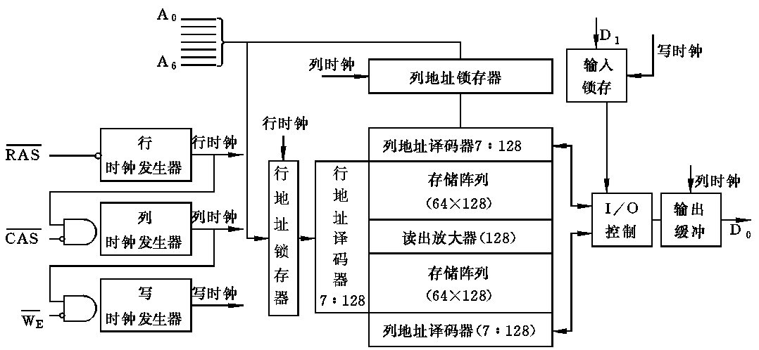
2116芯片的读/写周期给出DRAM的一个实例

Slide 29
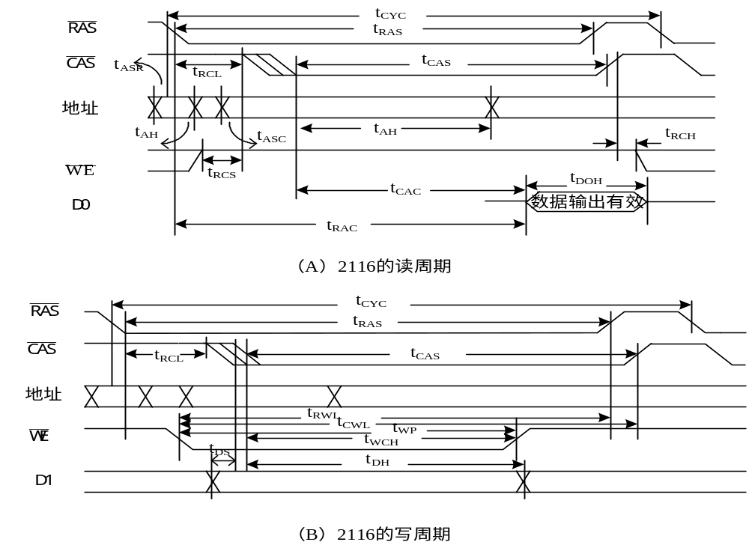

Slide 30
  5．DRAM的刷新
  刷新周期：
  从上一次刷新结束到下一次对整个 DRAM全部刷新一遍为止 的时间间隔。通常， DRAM允许的单元刷新间隔时间是2ms。
  刷新电路的工作方式：
  集中式刷新
  分散式刷新
  异步式刷新

Slide 31
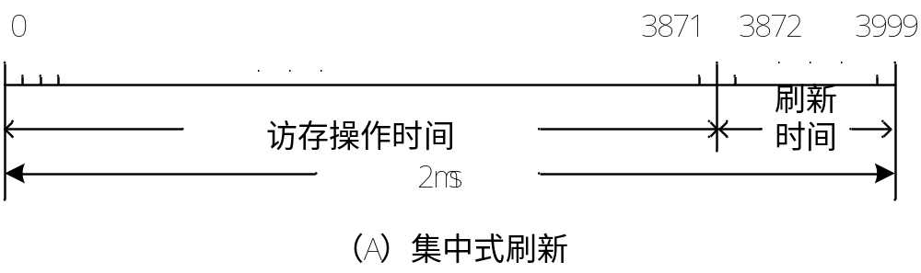
      (1) 集中式刷新
定义：一个刷新周期中，利用一段固定的时间，一次对DRAM的所有行逐一刷新，在刷新期间禁止读/写存储器，这段禁止读/写存储器的时间又称为访存“死区”。
例如：64K×1位DRAM芯片中，存储电路由4个独立的128×128的存储矩阵组成。设存储器存储周期为500ns，单元刷新间隔是2ms，则每个刷新周期内可安排4000个周期，其中必须有128个周期用于刷新，3872个周期用于正常的访存操作。那么，访存“死区”时间为128×500ns=64μs，占整个刷新周期的3.2%。
缺点：在刷新期间，存储器处于禁止访问状态，“死区”时间过长，不利于系统并行设计。

Slide 32
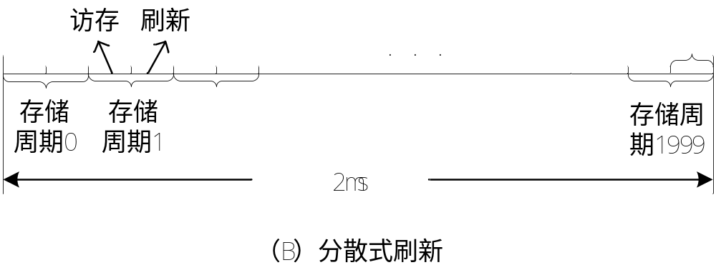
(2) 分散式刷新
定义：系统将刷新时间置于存储周期中。每个存储周期分为 访存操作时间和刷新时间；
以64K×1位DRAM芯片为例，存储电路由4个独立的128×128的存储矩阵组成。单元刷新间隔是2ms，芯片存储周期仍为500ns，那么存储器存储周期为1μs（存取和刷新各500ns），刷新周期为128μs。在每个2ms内包含了2000个存储周期，存储矩阵中的每行在一个2ms内被刷新10次以上。
缺点：没有充分利用允许的最大刷新周期，延长了存储周期，缩短了刷新周期，降低了计算机系统的运算速度。

Slide 33
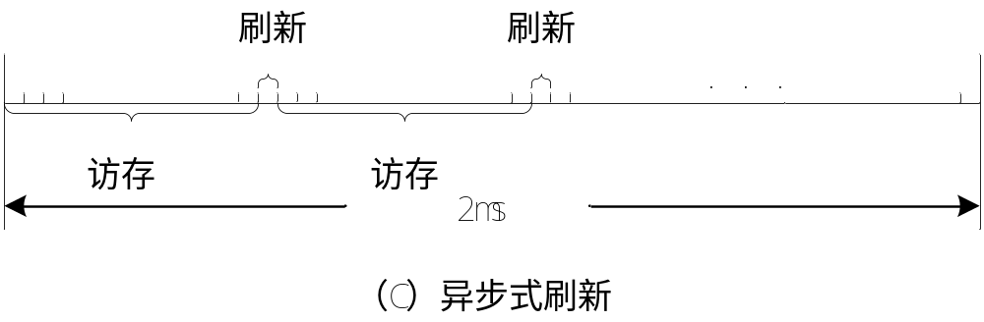
  (3) 异步式刷新
  异步式刷新采取折中的办法，在2ms内分散地把各行刷新一遍。这样就避免了分散式刷新中不必要的多次刷新，提高了整机速度。同时又解决了集中式刷新中“死区”时间过长的问题。
  64K×1位DRAM芯片存储电路由4个独立的128×128的存储矩阵组成。单元刷新间隔是2ms，芯片存储周期仍为500ns，则刷新信号的周期为2ms/128=15.625μs。刷新电路每隔15.625μs产生一个刷新信号，刷新一行存储单元的内容。异步式刷新方式如图C所示。

Slide 34
6. DRAM的研制与发展
(1) 同步DRAM(Synchronous DRAM,SDRAM)
具有新结构和新接口的SDRAM已被广泛应用于计算机系统中。
典型的DRAM是异步工作的，处理器送地址和控制信号到存储器后，等待存储器进行内部操作，影响了系统性能。而SDRAM与处理器之间的数据传送是同步的，在系统时钟控制下，处理器送地址和控制命令到SDRAM后，在经过一定数量的时钟周期后，SDRAM完成读或写的内部操作。在此期间，处理器可以去进行其他工作，而不必等待。
SDRAM的内部逻辑如图3.16所示。

Slide 35
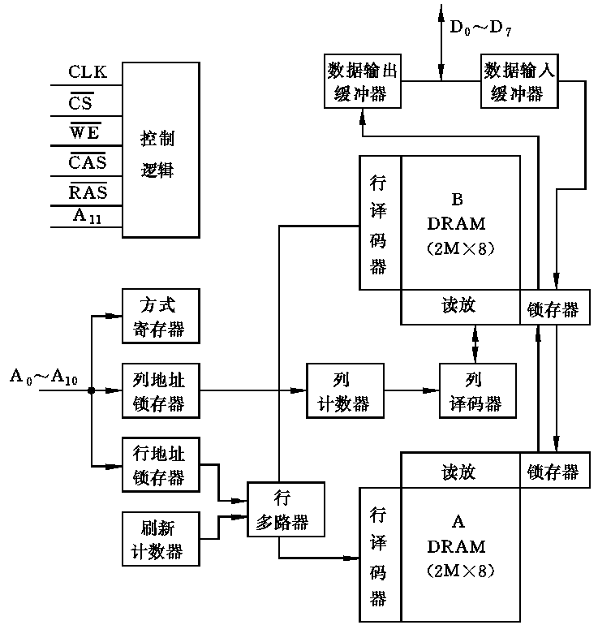
图3.16
同步动态
随机存储器(SDRAM)

Slide 36
SDRAM采用成组传送方式(即一次传送一组数据)，除了传送第一个数据需要地址建立时间和行线充电时间以外，在以后顺序读出数据时，均可省去上述时间，因此SDRAM对读出存储阵列中同一行的一组顺序数据特别有效；对顺序传送大量数据(如字处理和多媒体等)特别有效。
另外，SDRAM芯片内部有两个存储体，提供了芯片内部并行操作(读／写)的机会。

Slide 37
(2) DDR (double data rate) SDRAM
双数据传送速率的SDRAM，简称DDR。
SDRAM在一个时钟周期内只传输一次数据，它是在时钟的上升期进行数据传输；而DDR内存则是一个时钟周期内传输两次数据，它能够在时钟的上升期和下降期各传输一次数据，因此称为双倍速率同步动态随机存储器。DDR内存可以在与SDRAM相同的总线频率下达到更高的数据传输率。

Slide 38
(3) DDR2 SDRAM
DDR2 是 DDR SDRAM 内存的第二代产品。它在 DDR 内存技术的基础上加以改进，从而其传输速度更快，耗电量更低，散热性能更优良 .
DDR2（Double Data Rate 2）SDRAM与上一代DDR内存技术标准最大的不同就是，虽然同是采用了在时钟的上升/下降延同时进行数据传输的基本方式，但DDR2内存却拥有两倍于上一代DDR内存预读取能力（即：4bit数据预读取）。换句话说，DDR2内存每个时钟能够以4倍外部总线的速度读/写数据，并且能够以内部控制总线4倍的速度运行。

Slide 39
(4) DDR3 SDRAM
DDR3 采用8bit预取设计，而DDR2为4bit预取，这样DRAM内核的频率只有接口频率的1/8，DDR3-800的核心工作频率只有100MHz。采用点对点的拓朴架构，以减轻地址/命令与控制总线的负担。采用100nm以下的生产工艺，将工作电压从1.8V降至1.5V，增加异步重置（Reset）与ZQ校准功能。

Slide 40
(5) Rambus DRAM(RDRAM)
由Rambus公司开发的Rambus DRAM着重研究提高存储器频带宽度问题。该芯片采取垂直封装，所有引出针都从一边引出，使得存储器的装配非常紧凑。它与CPU之间传送数据是通过专用的RDRAM总线进行的。该芯片采取异步成组数据传输协议，在开始传送时需要较大存取时间(例如48ns)，以后可达到500Mb/s的传输率。能达到这样的高速度是因为精确地规定了总线的阻抗、时钟和信号。RDRAM从高速总线上得到访存请求，包括地址、操作类型和传送的字节数。

Slide 41
(6) 集成随机存储器(IRAM)
将整个DRAM系统集成在一个芯片内，包括存储单元阵列、刷新逻辑、裁决逻辑、地址分时、控制逻辑及时序等。片内还附加有测试电路。
(7) ASIC RAM
根据用户需求而设计的专用存储器芯片，它以RAM为中心，并结合其他逻辑功能电路。
例如，视频存储器(video memory)是显示专用存储器，它接收外界送来的图像信息，然后向显示系统提供高速串行信息。

Slide 42
3.4 非易失性半导体存储器
前面介绍的DRAM和SRAM均为可任意读/写的随机存储器，当掉电时，所存储的内容立即消失，所以是易失性存储器。下面介绍的半导体存储器，即使停电，所存储的内容也不会丢失。根据半导体制造工艺的不同,可分为ROM,PROM, EPROM,E²PROM 和Flash Memory。
3.4.1 只读存储器(Read Only Memory , ROM)
掩模式ROM由芯片制造商在制造时写入内容，以后只能读而不能再写入。其基本存储原理是以元件的“有/无”来表示该存储单元的信息(“1”或“0”)，可以用二极管或晶体管作为元件，显而易见，其存储内容是不会改变的。

Slide 43
3.4.2 可编程序的只读存储器(PROM)
PROM可由用户根据自己的需要来确定ROM中的内容，常见的熔丝式PROM是以熔丝的接通和断开来表示所存的信息为“1”或“0”。刚出厂的产品，其熔丝是全部接通的，使用前，用户根据需要断开某些单元的熔丝(写入)。显而易见，断开后的熔丝是不能再接通了，因此，它是一次性写入的存储器。掉电后不会影响其所存储的内容。
3.4.3 可擦可编程序的只读存储器(EPROM)
为了能多次修改ROM中的内容，产生了EPROM。其基本存储单元由一个管子组成，但与其他电路相比管子内多增加了一个浮置栅，如图3.17所示。

Slide 44
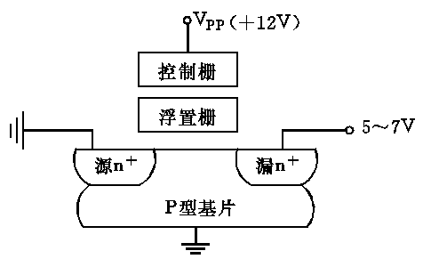
编程序(写入)：在控制栅的高压吸引下，自由电子越过氧化层进入浮置栅；当浮置栅极获得足够多的自由电子后，漏源极间便形成导电沟道(接通状态)，信息存储在周围都被氧化层绝缘的浮置栅上，即使掉电，信息仍保存。
改写：先将其全部内容擦除，然后再编程。
擦除：靠紫外线使浮置栅上电荷泄漏而实现的。
EPROM的编程次数不受限制。
图3.17 EPROM存储单元和编程电压

Slide 45
3.4.4 可电擦可编程序只读存储器(E²PROM)
E²PROM的编程序原理与EPROM相同，但擦除原理完全不同，重复改写的次数有限制(因氧化层被磨损) ，一般为10万次。
其读写操作可按每个位或每个字节进行，类似于SRAM，但每字节的写入周期要几毫秒，比SRAM长得多。
E²PROM每个存储单元采用两个晶体管。其栅极氧化层比EPROM薄，因此具有电擦除功能。

Slide 46
3.4.5 快擦除读写存储器(Flash Memory)
Flash Memory是在EPROM与E²PROM基础上发展起来的，它与EPROM一样，用单管来存储一位信息，它与E²PROM相同之处是用电来擦除。但是它只能擦除整个区或整个器件，图3.18是擦除原理图。
快擦除读写存储器兼有ROM和RAM两者的性能，又有ROM，DRAM一样的高密度。目前价格已略低于DRAM，芯片容量已接近于DRAM，是唯一具有大存储量、非易失性、低价格、可在线改写和高速度(读)等特性的存储器。它是近年来发展很快很有前途的存储器。

Slide 47
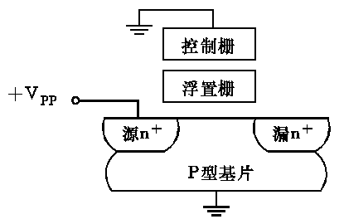
图3.18 Flash Memory存储单元和擦除电压

Slide 48
表3.1 列出几种存储器的主要应用
存储器 | 应 用
SRAM | cache
DRAM | 计算机主存储器
ROM | 固定程序，微程序控制存储器
PROM | 用户自编程序。用于工业控制机或电器中
EPROM | 用户编写并可修改程序或产品试制阶段试编程序
E²PROM | IC卡上存储信息
Flash Memory | 固态盘，IC卡

Slide 49
3.5 主存储器与CPU的连接
半导体存储器的读写时间一般在十几至几百毫微秒之间，其芯片集成度高，体积小，片内还包含有译码器和寄存器等电路。常用的半导体存储器芯片有多字一位片和多字多位(4位、8位)片，如16M位容量的芯片可以有16M×1位和4M×4位等种类。
3.5.1 存储器容量扩展
1个存储器的芯片的容量是有限的，它在字数或字长方面与实际存储器的要求都有很大差距，所以需要在字向和位向进行扩充才能满足需要。

Slide 50
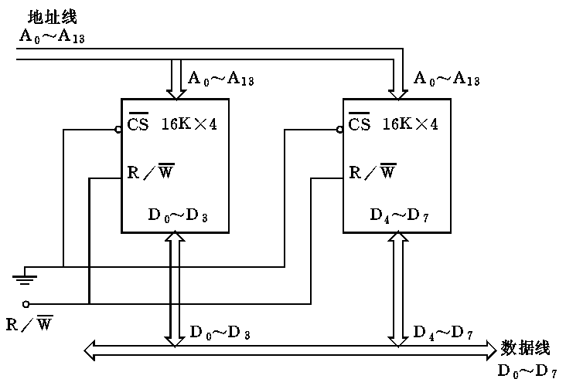
1. 位扩展
位扩展指的是用多个存储器器件对字长进行扩充。
位扩展的连接方式是将多片存储器的地址、片选CS、读写控制端R/W相应并联，数据端分别引出。

Slide 51
2. 字扩展
字扩展指的是增加存储器中字的数量。
静态存储器进行字扩展时，将各芯片的地址线、数据线、读写控制线相应并联，而由片选信号来区分各芯片的地址范围。如图3.20所示 。
动态存储器一般不设置CS端，但可用RAS端来扩展字数。只有当RAS由“1”变“0”时，才会激发出行时钟，存储器才会工作。

Slide 52
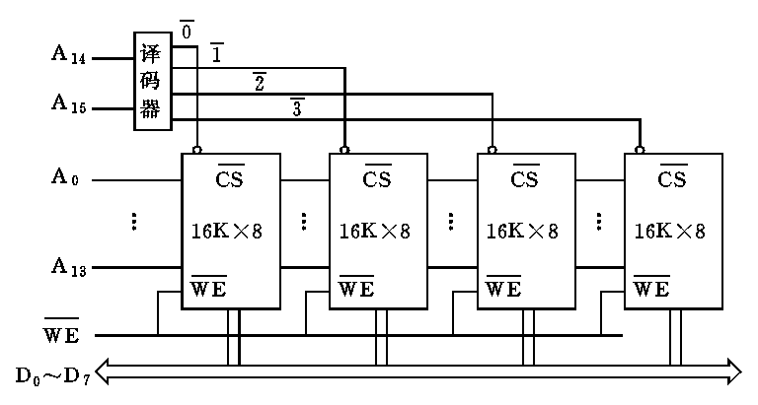
图3.20 字扩展连接方式

Slide 53
3. 字位扩展
实际存储器往往需要字向和位向同时扩充。一个存储器的容量为M×N位，若使用L×K位存储器芯片，那么，这个存储器共需要M/L×N/K个存储器芯片。
一个小容量存储器与CPU的连接方式如图3.21所示。

Slide 54
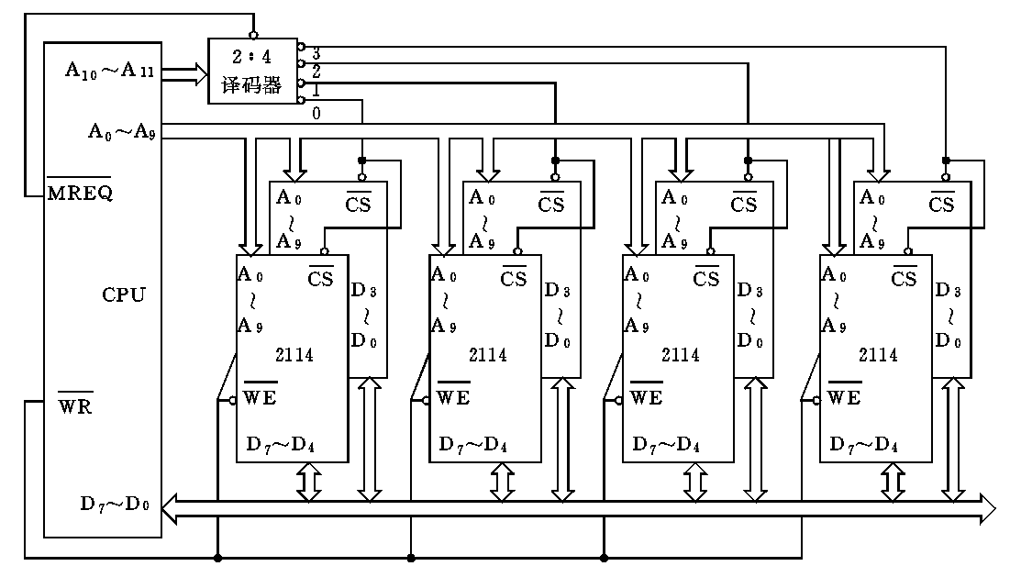
图3.21 静态存储器芯片与CPU的连接

Slide 55

3.5.2 主存储器与CPU的连接
设计步骤如下:
(1)根据CPU芯片提供的地址线数目，确定CPU访存的地址方位，并写出相应的二进制地址码；
(2)根据地址范围涵盖的容量确定各种类型存储器芯片的数目和扩展方法；
(3)分配CPU地址线。CPU芯片提供的地址线的数目是一定的，且大于每个存储芯片提供的地址线数量。对每一个存储芯片，CPU地址线的低若干位直接连接存储芯片的地址线，这些地址线的数量等于存储芯片提供的地址线数量。剩下的CPU高若干位地址线皆参与形成存储芯片的片选信号。
(4)连接数据线、读写控制线等其他信号线， 信号一般可用作地址译码器的使能信号。

Slide 56


例3.1：设CPU有16根地址线,8根数据线并用 作访存控制信号(低电平有效)，用R/ 作读/写控制信号(高电平为读，低电平为写)。现有下列存储芯片：1K×4位SRAM；4K×8位SRAM；8K×8位SRAM；2K×8位ROM；4K×8位ROM；8K×8位ROM；及3：8译码器和各种门电路。画出CPU与存储器的连接图。
要求：主存的地址空间满足下述条件：最小8K地址为系统程序区(ROM区)，与其相邻的16K地址为用户程序区(RAM区)，最大4K地址空间为系统程序区(ROM区)。请画出存储芯片的片选逻辑并指出存储芯片的种类及片数。

Slide 57
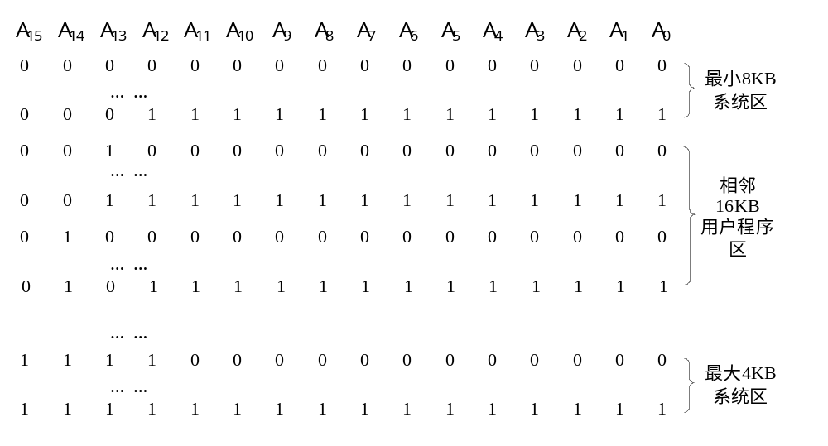
解：第一步：首先根据题目的地址范围写出相应的二进制地址码。

Slide 58
第二步，根据地址范围的容量及其在计算机系统中的作用，确定最小8K系统程序区选一片8K×8位ROM来实现；与其相邻的16K用户程序区选2片8K×8位SRAM来实现；最大4K系统程序工作区选1片4K×8位SRAM来实现。
第三步，分配CPU地址线。将CPU的低13位地址线A₁₂~A₀与1片8K×8位ROM和两片8K×8位SRAM芯片提供的地址线相连；将CPU的低12位地址线A₁₁~A₀与1片4K×8位SRAM芯片提供的地址线相连。

Slide 59
第四步，形成片选信号。将3：8译码器的使能端EN接MERQ，以保证译码器正常工作。CPU的A₁₅、A₁₄、A₁₃分别接在译码器的C、B、A端，作为变量输入，则其输出Y₀、Y₁、Y₂分别作ROM、SRAM1、和SRAM2的片选信号。此外，根据题意，最大4K地址范围的A12为高，故经反相后再与Y₇相“或”，其输出作为4K×8位SRAM的片选信号。如图3.22所示。

Slide 60
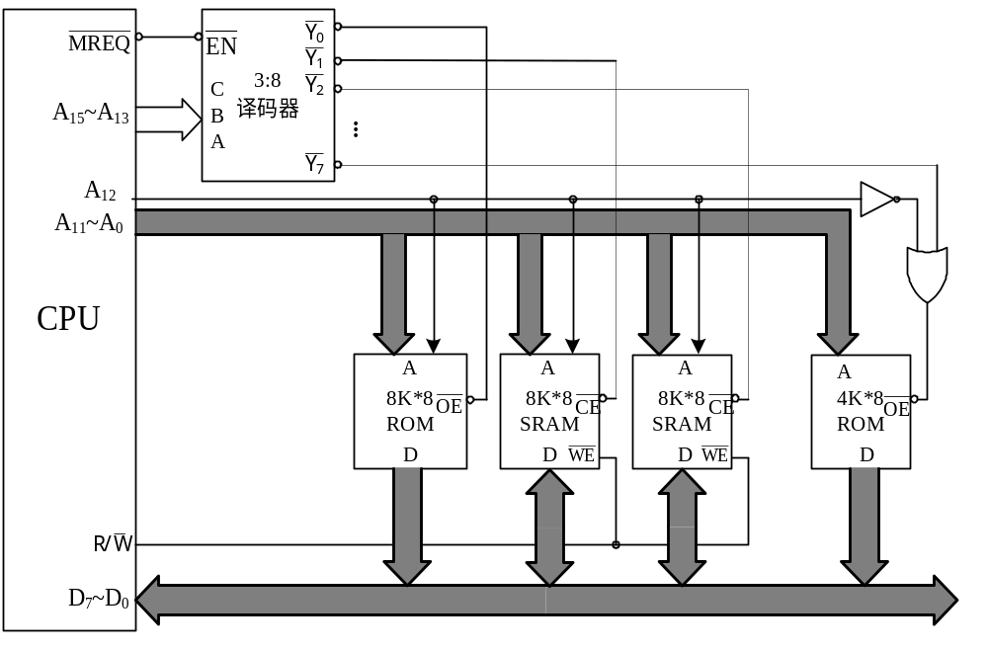
图3.22 主存储器与CPU的连接

Slide 61
3.6 双端口RAM和多体交叉存储器
3.6.1 双端口RAM
双端口存储器：同一个存储器中具有两组相互独立的读写控制线路，允许两个独立的CPU同时异步地访问存储单元，是一种高速的存储器；
最大的特点就是存储数据共享。
IDT7133：双端口RAM，2K×16位的SRAM组成，提供两个独立的端口：左端口和右端口。分别具有各自的地址线、数据线和控制信号线。如图3.23所示。

Slide 62
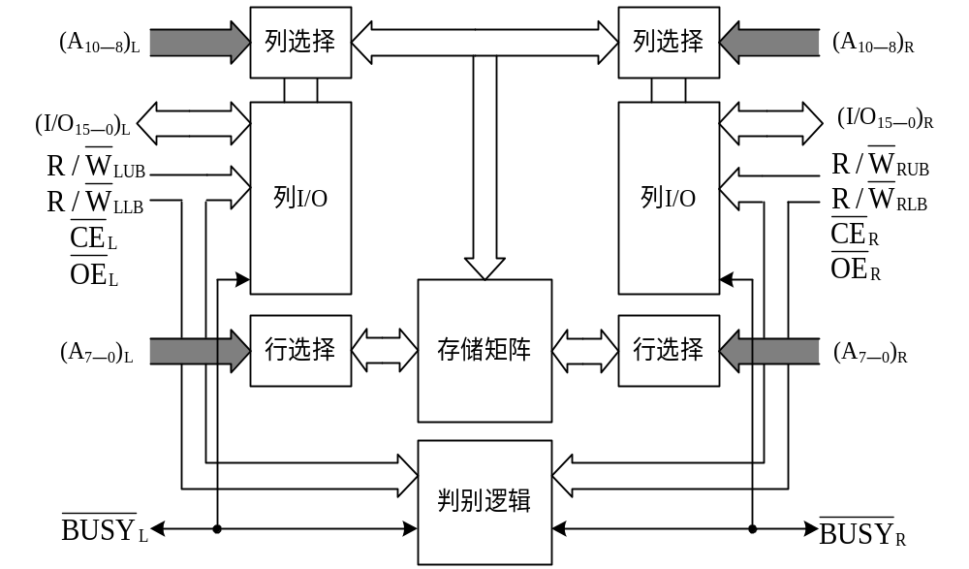
图3. 23 2K×16位双端口存储器IDT7133的逻辑框图

Slide 63
当左端口和右端口的地址不同时，在两个端口上同时进行读/写操作，不会引发冲突。
当左、右端口同时访问相同地址的存储单元时，则会发生读写冲突，此时需要设置标志位BUSY来解决突，读写操作对BUSY=0的端口无效。当左、右端口中任一端口被选中时，可对整个存储器进行读写。
双端口存储器的无冲突读/写控制表 如表3.2所示。

Slide 64
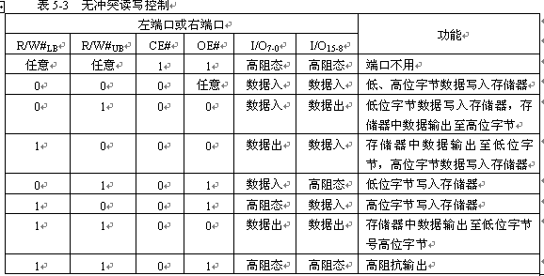

Slide 65
FIFO(先进先出存储器)是另一种常用的双端口存储器，其内部存储器均采用双端口RAM。
FIFO只允许两个端口一个写、一个读，因此FIFO是一种半共享式存储器。在双机系统中，只允许一个CPU往FIFO中写数据，另一个CPU从FIFO中读数据。
随着电子工艺的飞速发展，已经出现了三端口及以上的存储器，并且在存储器容量上得到很大的发展，仲裁逻辑控制变得更加复杂，但是多端口存储器源自双端口存储器，其基本原理与双端口存储器类似。多端口存储器广泛用于通信密集的市场领域，如广域网、存取网络及无线基础设施等

Slide 66
3.6.2 多体交叉存储器
1 编址方式
计算机中大容量的主存，可由多个存储体组成，每个体都具有自己的读写线路、地址寄存器和数据寄存器，称为“存储模块”。这种多模块存储器可以实现重叠与交叉存取。如果在M个模块上交叉编址(M=2^{m})，则称为模M交叉编址。通常采用的编址方式如图3.24(a)所示。
设存储器包括M个模块，每个模块的容量为L，各存储模块进行低位交叉编址，连续的地址分布在相邻的模块中。第i个模块M_{i}的地址编号应按下式给出：M*j+i
其中，j=0,1,2,…,L-1；i=0,1,2,…,M-1

Slide 67
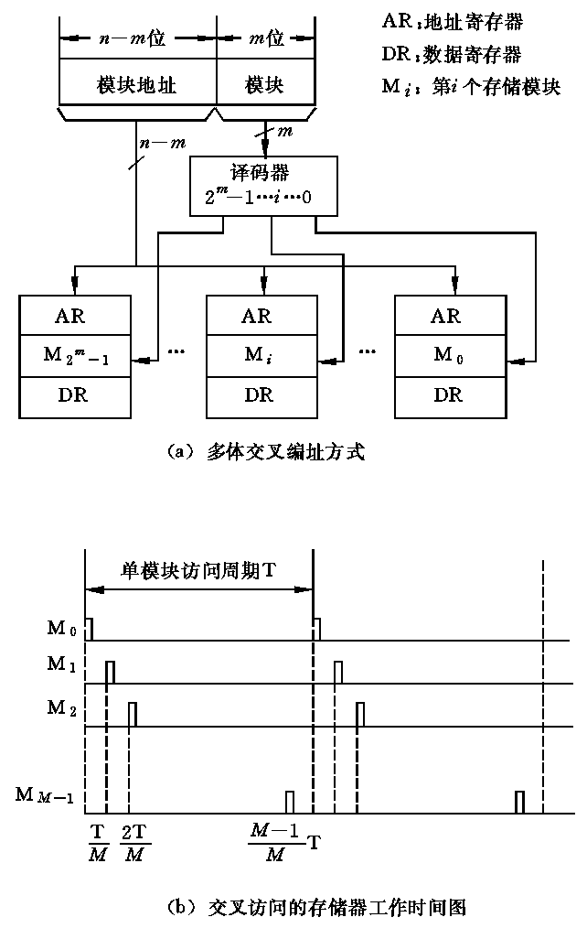
图3.24 多体交叉存储

Slide 68

表3.3列出了模四交叉各模块的编址序列。
这种编址方式使用地址码的低位字段经过译码选择不同的存储模块，高位字段指向相应的模块内部的存储字。
连续地址分布在相邻的不同模块内，同一模块内的地址都是不连续的。
在理想情况下，如果程序段和数据块都连续地在主存中存放和读取,这种编址方式将大大地提高主存的有效访问速度。
当遇到程序转移或随机访问少量数据，访问地址就不一定均匀地分布在多个存储模块之间，这样就会产生存储器冲突而降低了使用率，所以M个交叉模块的使用率是变化的，大约在 和M之间。

Slide 69
表3.3 地址的模四交叉编址
模体 | 地址编址序列 | 对应二进制地址最低二位
M₀ | 0,4,8,12,…,4j+0,… | 0 0
M₁ | 1,5,9,13,…,4j+1,… | 0 1
M₂ | 2,6,10,14,…,4j+2,… | 1 0
M₃ | 3,7,11,15,…,4j+3,… | 1 1

Slide 70
一般模块数M取2的m次幂，但有的机器采用质数个模块，如我国银河机的M为31，其硬件实现比较复杂，要有大套专门逻辑电路，用来从主存的物理地址计算出存储体的模块号和块内地址。但这种办法可以减少存储器冲突，只有当连续访存的地址间隔是M或M的倍数时才会产生冲突，这种情况的出现机会是很少的。

Slide 71
2 重叠与交叉存取控制
多体交叉存储模块可以有两种不同的方式进行访问： 一种是所有模块同时启动一次存储周期，相对各自的数据寄存器并行地读出或写入信息； 另一种是M个模块按一定的顺序轮流启动各自的访问周期，启动两个相邻模块的最小时间间隔等于单模块访问周期的1/M，前一种称为“同时访问”，后一种称为“交叉访问”。同时访问要增加数据总线宽度。
同时访问多个存储模块能一次提供多个数据或多条指令。

Slide 72
多体交叉访问存储器工作时间图如图3.24(b)所示。可以看出，就每一存储模块本身来说，对它的连续两次访问时间间隔仍等于单模块访问周期。
由于CPU和IOP共享主存，或多处理机共享主存的原因，访问主存储器的请求源来自多方面，因此可能出现几个请求源同时访问同一个存储体的情况。出现这种冲突情况时，存储体只能先满足其中一个请求源的要求，然后再满足其他请求源的要求，这就需要经过一个排队线路，先处理排队优先的请求源提出的要求。

Slide 73
3.7 高速缓冲存储器(cache)
3.7.1 程序访问的局部性
在一个较短的时间间隔内，地址往往集中在存储器逻辑地址空间的很小范围内。程序地址的分布本来就是连续的，再加上循环程序段和子程序段要重复执行多次，对程序地址的访问具有相对集中倾向。
数据分布的集中倾向不如指令明显，但对数组的存储和访问以及工作单元的选择都可以使存储器地址相对集中。
程序访问的局部性：对局部范围的存储器地址频繁访问，而对此范围以外的地址则访问甚少的现象。

Slide 74
程序运行时的局部性原理表现在
在一小段时间内，最近被访问过的程序和数据很可能再次被访问。
在空间上，这些被访问的程序和数据往往集中在一小片存储区
在访问顺序上，指令顺序执行比转移执行的可能性大 (大约 5:1 )。
合理地把程序和数据分配在不同存储介质中

Slide 75
根据局部性原理，可以在主存和CPU之间设置一个高速的容量相对较小的存储器，如果当前正在执行的程序和数据存放在这个存储器中，当程序运行时，不必从主存储器取指令和取数据，而访问这个高速存储器即可，所以提高了程序运行速度，这个存储器称作高速缓冲存储器(cache)。
cache存储器介于CPU和主存之间，它的工作速度数倍于主存，全部功能由硬件实现，软件人员不会感到Cache的存在，因此对程序员是透明的。

Slide 76
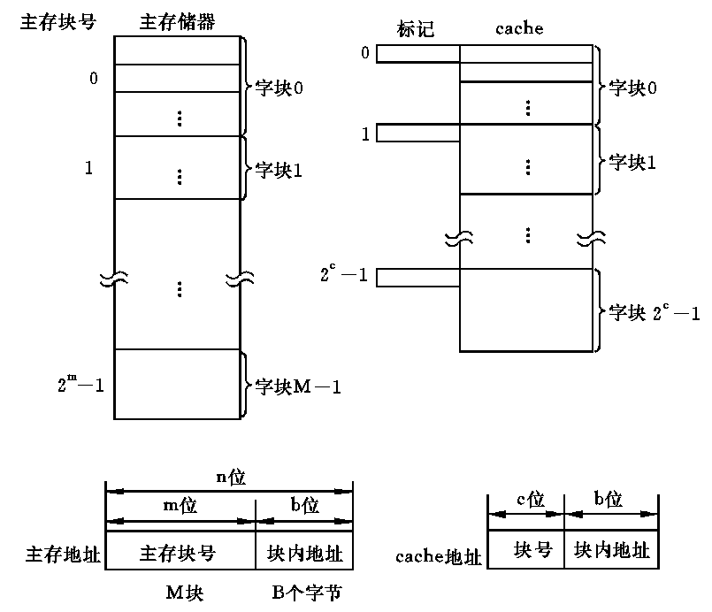
3.7.2 Cache的基本工作原理
图3.25 cache的基本结构

Slide 77
当CPU发出读请求时，将主存地址m位与CACHE的标记比较，若比较结果相等，说明需要的块已在CACHE中，直接访问CACHE即可，若比较结果不等，说明需要的数据尚未调入CACHE，需要将数据块从主存调入。
地址总线
CPU
数据总线
CACHE
ADDR DATA
比较
CACHE CONTROL
MEMORY
译码选一单元

Slide 78
来自CPU
主存地址
标志 块号 块内地址
修改标记
主
存
不命中
比较器
访标记
Cache
标记
Cache满
命中
替
换
算
法
Cache地址
块号 块内地址
Cache
数据
访数据
来/去CPU

Slide 79
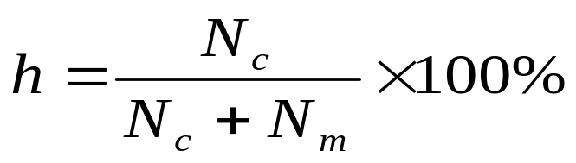
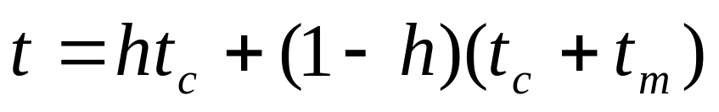
cache容量和块大小是影响cache的效率的重要因素。通常用“命中率”来测量cache的效率。
命中率指CPU要访问的信息在cache中的比率，将所要访问的信息不在cache中的比率称为失效率。
在一个程序执行期间，设N_{c}表示Cache完成存取的总次数，N_{m}表示主存完成存取的总次数，h定义为命中率，则有：
若t_{c}表示命中时Cache的访问时间，t_{m}表示Cache“不命中”时主存的访问时间，则Cache/主存系统的平均访问时间t为：

Slide 80
在从主存读出新的字块调入cache存储器时，如果遇到cache存储器中相应的位置已被其他字块占有，那么就必须去掉一个旧的字块，让位于一个新的字块。
这种替换应该遵循一定的规则，最好能使被替换的字块是下一段时间内估计最少使用的。这些规则称为替换策略或替换算法，由替换部件加以实现。

Slide 81
cache存储器中保存的字块是主存中相应字块的一个副本。如果程序执行过程中要对该字块的某个单元进行写操作，就会遇到如何保持cache与主存的一致性问题（一致性原则）。
通常有两种写入方式：写回法、写直达法
写回法：暂时只向cache存储器写入，并用标志加以注明，直到经过修改的字块被从cache中替换出来时才一次写入主存，称为标志交换(flag-swap)方式，只有写标志“置位”的字块才有必要最后从cache存储器一次写回主存，所以又称其为“写回法” ；
这种方式写操作速度快，但因在此以前，主存中的字块未经随时修改而可能失效。

Slide 82
写直达法：每次写入cache存储器时也同时写入主存，使cache和主存保持一致。
这种方式实现简单，且能随时保持主存数据的正确性。但是，有可能要增加多次不必要的向主存的写入。假如向cache存储器某一单元写入多少次，也要向主存相应单元写入多少次。
另有一种写操作方法是： 当被修改的单元根本就不在cache存储器时，写操作直接对主存进行，而不写入cache存储器。

Slide 83
为说明标记是否有效，每个标记至少还应设置一个有效位，当机器刚加电启动时，总机的reset信号或执行程序将所有标记有效位置“0”，使标记无效。
在程序执行过程中，当cache不命中时逐步将指令块或数据块从主存调入cache中的某一块，并将这一块标记中的有效位置“1”，当再次用到这一块中的指令或数据时，肯定命中，可直接从cache中取指或取数。从这里也可看到，刚加电后所有标记位都为“0”，因此开始执行程序时，命中率较低。另外cache的命中率还与程序本身有关，即不同的程序，其命中率可能不同。

Slide 84
3.7.3 Cache和主存之间的映射方式
为了把信息放到Cache存储器中，必须应用某种函数把主存地址映像到Cache，称作地址映像。
在信息按照这种映像关系转入Cache后，执行程序时，应将主存地址变换成Cache地址，这个变换过程叫做地址映射。
主存地址与Cache地址映射方式有3种：直接映射、全相连映射和组相连映射。
Cache的数据块大小称为行，主存的数据块大小称为块，行与块是等长的。
设i表示主存块号，j表示Cache行号，主存容量为2^{m}块，Cache容量为2^{c}行，每个字块中含2^{b}个字。其中，i=0,1,2,…,2^{m}-1;j=0,1,2,…,2^{c}-1。

Slide 85
1．直接映射
直接映射是一种多对一的映射关系，主存的一块只能复制到Cache的一个特定行位置上去。
在直接映射方式下，Cache的行号j和主存的块号i间有如下函数关系： j = i mod 2^{c}
直接映射方式下CPU访存的过程：CPU给出了一个字的m+b位主存地址，Cache控制逻辑将中间的c位地址取出，作为Cache的行地址，通过访问存放Cache行地址的相联存储器，取出标记字。将取出的标记与主存的高t位相比较，若符合且行数据有效，则命中；否则不命中。
缺点：机制不够灵活，Cache命中率低。

Slide 86
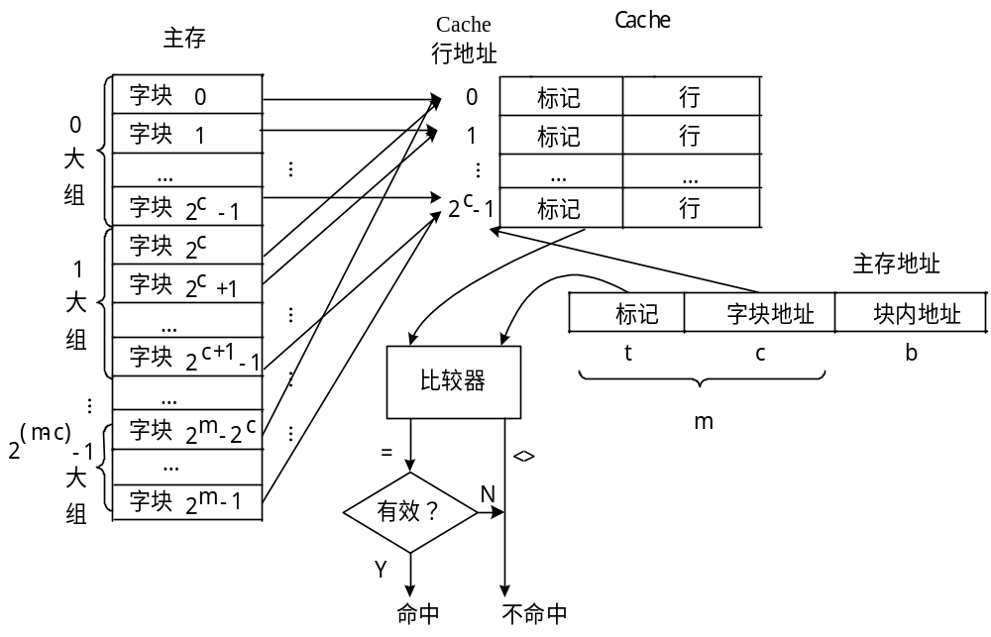
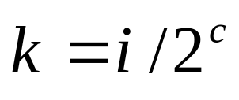
图3.26给出了直接映射方式下Cache的组织结构图。
标记的定义：
k表示Cache的行标记

Slide 87
2．全相连映射
在全相联映射中，将主存中的一个块的地址(块号)与块的内容(字)一起存放在Cache的行中，其中块地址存于Cache行的标记部分。该种带全部地址一起保存的方法，可使主存中的一个块直接拷贝到Cache中的任意一行上，非常灵活。
全相联映射方式，CPU访存过程：当CPU以一个给定的内存地址访问Cache时，指令中的块号与Cache中所有行的标记同时在比较器中比较，如果块号命中，则按字地址从Cache中读取一个字；如果块号未命中，则按内存地址从主存中读取这个字。
优点：机制灵活，命中率高。
主要缺点：比较器电路难于设计和实现，因此只适合于小容量的Cache

Slide 88
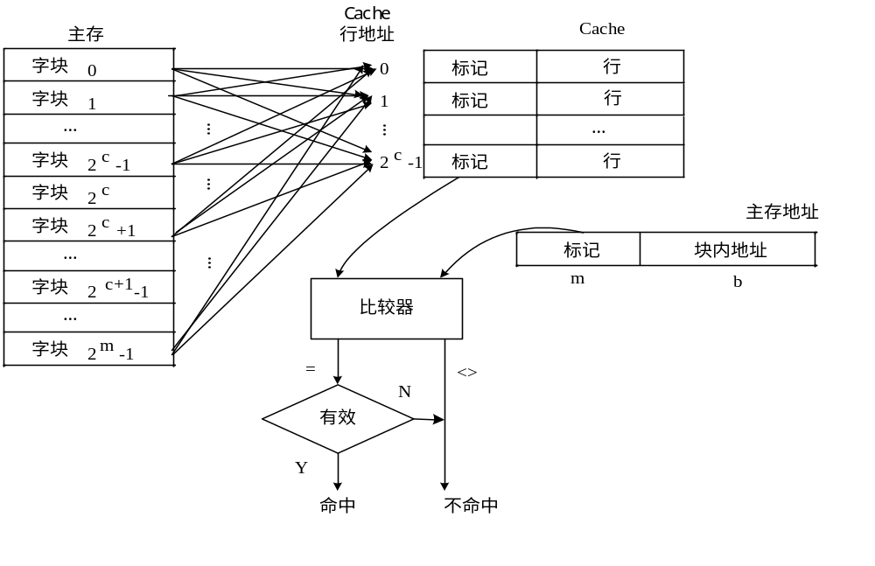
图3.27所示为全相连映射方式下Cache的组织结构图。

Slide 89
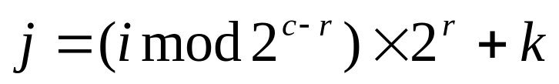
3．组相连映射
组相联方式将Cache的行分成2^{c-r}组，每组2^{r}行。主存按每组2^{c-r}个字块进行分组。因此主存的字块存放到Cache中的哪个组是固定的，至于映射到该组哪一行是灵活的，即有如下函数关系：
其中 0≤k≤2^{r}-1
优点:大大增加了映射的灵活性，主存中一块可映射到Cache 的2^{r}块，提高了命中率。每次比较只是进行2^{r}路比较，r 较小时，硬件开销不是很大。

Slide 90
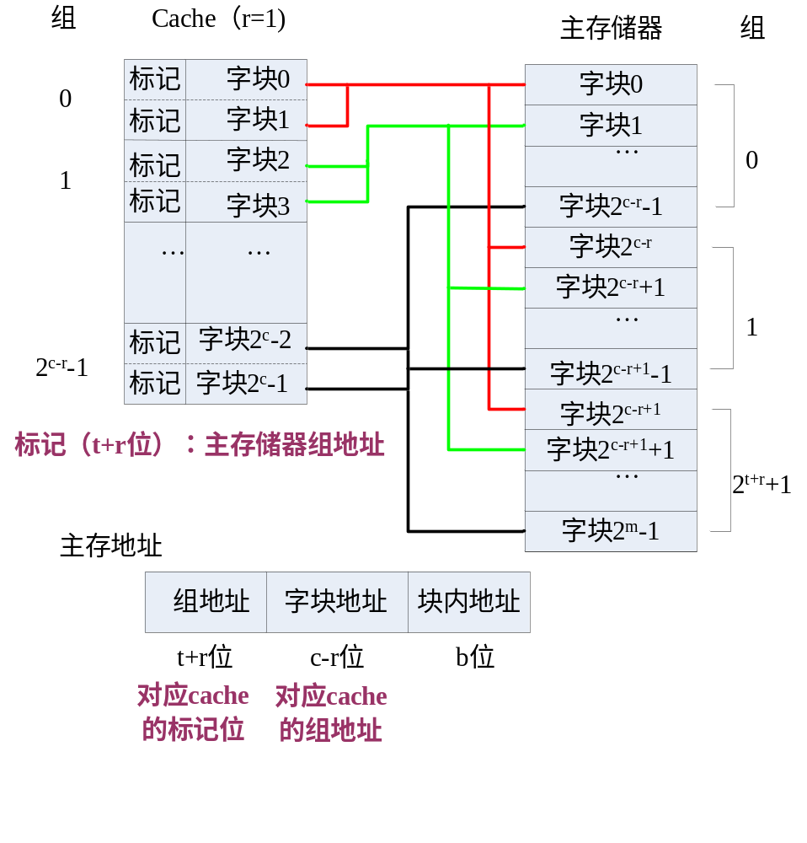
教材：组地址和主存字块标记颠倒

Slide 91
例 3.2 当c-r=3，r=1时，问主存字块15可映射到Cache中的哪一块？
解：j=(i mod 2^{c-r})×2^{r}+k
=(15 mod 2³)×2¹+k
=7×2+k=14+k
因为0≤k≤2^{r}-1=2-1=1，所以k=0或1。
j=14(k=0)或j=15(k=1)。
即主存字块15可映射到Cache的第14或15字块中，在第7组。

Slide 92
3.7.4 Cache中主存块的替换算法
当新的一块数据需要装入Cache时，原来存储的一个Cache行必须被替换掉。
常用的有先进先出(FIFO)算法和最近最少使用(LRU)算法。
1．先进先出算法
在发生替换时，先进先出算法把最先调入的Cache行替换出去。FIFO算法用循环或唤醒缓冲技术很容易实现，但是一般来说，采用先进先出算法也不能得到很高的Cache命中率。

Slide 93
2．最近最少使用算法
最近最少使用(LRU)算法是把一组中近期最少使用的字块替换出去。
这种替换算法需随时记录Cache存储器中各个字块的使用情况，以便确定哪个字块是近期最少使用的字块。实际情况证明，最近最少使用算法是一个比较好的替换算法，采用这种替换算法能够得到较高的Cache命中率。
另外还有一种随机替换(RAND)算法，这种算法不考虑使用情况，在组内随机选择一块来替换。其性能比根据使用情况的替换算法要差些。

Slide 94
3.7.5 Cache写策略
由于Cache的内容只是主存部分内容的副本，它应当与主存内容保持一致。而CPU对Cache的写入更改了Cache的内容。为了与主存内容保持一致，可以选用不同的写策略。
常用的写策略通常有写贯穿和写回两种。

Slide 95
写贯穿策略
定义如下：当CPU写Cache命中时，所有写操作既对Cache也对主存进行；当CPU写Cache不命中时，直接写主存，然后有两种做法：
其一，不将该数据所在的块拷贝到Cache行，称为WTNWA法；
其二，将该数据所在块拷贝到Cache的某行，称为WTWA法。
写贯穿策略保证了主存数据总是有效。但可能引起瓶颈问题。降低了Cache的功效。

Slide 96
写回策略
当CPU写Cache命中时，写操作只是对Cache进行，而不修改主存的相应内容，仅当此Cache行被换出时，相应的主存内容才被修改；当CPU写Cache不命中时，先将该数据所在块拷贝到Cache的某行，余下操作与Cache写命中时相同。
为了区别Cache行是否被改写过，应为每个Cache行设置一个修改位，CPU修改Cache行时，标记其修改位，当此Cache行被换出时，判别此Cache行的修改位，从而决定是否将Cache行数据写回主存相应单元。
写回策略主张写Cache和写主存异步进行,减少了对低速的主存写的次数,使Cache在CPU和主存之间读/写两方面都起到了高速缓存的作用,但其控制复杂,最大的弊端是存在导致Cache和主存数据不一致的隐患。

Slide 97
3.8 虚拟存储器
虚拟存储器由主存储器和联机工作的辅助存储器（通常为磁盘存储器）共同组成，这两个存储器在硬件和系统软件的共同管理下工作，对于应用程序员，可以把它们看作是一个单一的存储器。
3.8.1 虚拟存储器的基本概念
虚拟存储器将主存或辅存的地址空间统一编址，形成一个庞大的存储空间。在这个大空间里，用户可以自由编程，完全不必考虑程序在主存是否装得下以及这些程序将来在主存中的实际存放位置。
用户编程的地址称为虚地址或逻辑地址，实际的主存单元地址称为实地址或物理地址。显然，虚地址要比实地址大得多。

Slide 98
在实际的物理存储层次上，所编程序和数据在操作系统管理下，先送入磁盘，然后操作系统将当前运行所需要的部分调入主存，供CPU使用，其余暂不运行部分留在磁盘中。
程序运行时，CPU以虚地址来访问主存，由辅助硬件找出虚地址和实地址之间的对应关系，并判断这个虚地址指示的存储单元内容是否已装入主存。如果已在主存中，则通过地址变换，CPU可直接访问主存的实际单元；如果不在主存中，则把包含这个字的一页或一个程序段调入主存后再由CPU访问。如果主存已满，则由替换算法从主存中将暂不运行的一块调回辅存，再从辅存调入新的一块到主存。

Slide 99
3.8.2 存-辅存层次与Cache-主存层次的比较
这两种存储层次有许多相似之处但也有着重要的区别。
首先，主存／cache存储器的访问“时间比”较小，典型的为10:1；每次传送的基本信息单元(字块)也比较小，只是几个至几十个字节。而辅存／主存的访问“时间比”就要大得多，达100:1～1000:1，每次传送的基本信息单元(段或页面)也很大，达几十至几千字节。
从原理角度看，两者有很多相似之处。它们采用的地址变换及映像方法和替换策略，从原理上看是相同的。虚拟存储系统所采取的映像方式同样有全相联映像、组相联映像和直接映像等，替换算法也多采用LRU算法。实际上，这些替换算法和地址映像方式最早应用于虚拟存储系统中，后来才发展到cache系统中。

Slide 100
3.8.3 主存-辅存层次信息传送单位和存储管理
1．页式虚拟存储器
主存空间和虚存空间都划分成若干个大小相等的页。主存即实存的页称为实页，虚存的页称为虚页。
程序虚地址分为两个字段：虚页号和页内地址。
虚地址到实地址之间的变换是由页表来实现的。
页表是一张存放在主存中的虚页号和实页号的对照表，记录着程序的虚页调入主存时被安排在主存中的位置。
若计算机采用多道程序工作方式，则可为每个用户作业建立一个页表，硬件中设置一个页表基址寄存器，存放当前所运行程序的页表的起始地址。

Slide 101
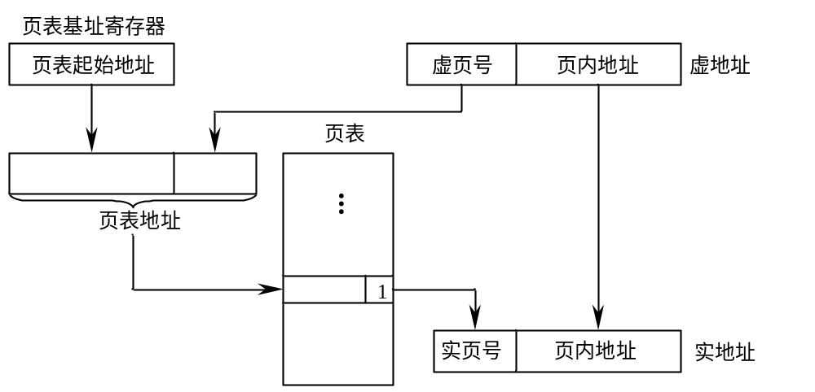
页式虚拟存储器的虚-实地址变换

Slide 102
CPU访存：首先要查页表，为此需要访问一次主存，若不命中，还要进行页面替换和页表修改，则访问主存的次数就更多了。
页式虚拟存储器的每页长度是固定的，页表的建立很方便，新页的调入也容易实现。但是由于程序不可能正好是页面的整倍数，最后一页的零头将无法利用而造成浪费。同时，页不是逻辑上独立的实体，使程序的处理、保护和共享都比较麻烦。

Slide 103
2．段式虚拟存储器
段式虚拟存储器中的段是按照程序的逻辑结构划分的，各个段的长度因程序而异。为了把程序虚地址变换成主存实地址，需要一个段表。
段表中每一行记录了某个段对应的若干信息，包括段号、装入位、段起点和段长等。段表一般驻留在内存中。装入位为“1”，表示该段已调入主存；装入位为“0”，表示该段不在内存中。由于段的大小可变，所以在段表中要给出各段的起始地址与段的长度。
段表实际上是程序的逻辑结构段与其在主存中所存放的位置之间的关系对照表。

Slide 104
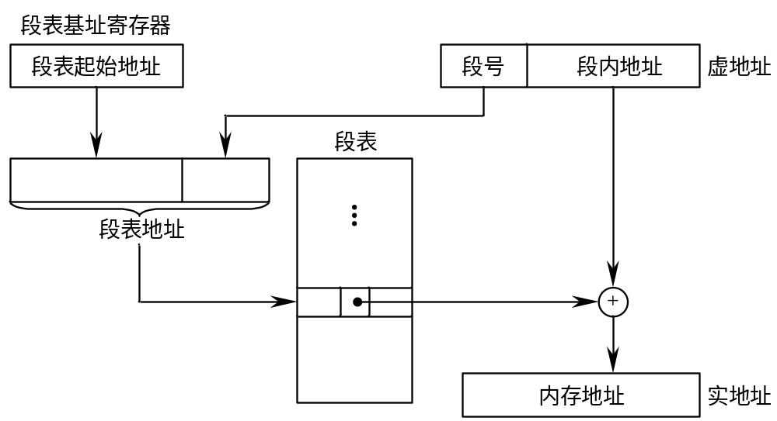
段式虚拟存储器的虚-实地址变换

Slide 105
编程使用的虚拟地址包含两部分:段号和段内地址
CPU访存:首先将段号与段表的起始地址想拼接，形成访问段表对应行的地址，然后根据段表装入位判断该段是否调入主存。若已调入主存，从段表读出该段在主存中的起始地址，与段内地址(偏移量)相加，得到对应的主存实地址。。
由于段的分界与程序的自然分界相对应，所以具有逻辑独立性，易于程序的编译、管理、修改和保护，也便于多道程序共享。但是，因为段的长度参差不齐，起点和终点不定，给主存空间分配带来了麻烦；容易在段间留下不能利用的零头，造成浪费。

Slide 106
为了将访问页表的时间降低到最低限度，许多计算机将页表分为快表和慢表两种。
将当前最常用的页表信息存放在一个小容量的高速存储器中，称为“快表”，当快表查不到时，再从存放在主存中的页表中查找实页号。
与快表相对应，存放在主存中的页表称为“慢表”。快表只是慢表的一个副本，而且只存放了慢表中很少的一部分。

Slide 107
3．段页式虚拟存储器
将程序按其逻辑结构分段，每段再划分为若干大小相等的页；主存空间也划分为若干同样大小的页。虚存和实存之间以页为基本传送单位，每个程序对应一个段表，每段对应一个页表。
虚地址包含段号、段内页号、页内地址3部分。
CPU访问：首先将段表起始地址与段号拼接，得到段表地址；然后从段表中取出该段的页表起始地址，与段内页号拼接，得到页表地址；最后从页表中取出实页号，与页内地址拼接形成主存实地址。

Slide 108
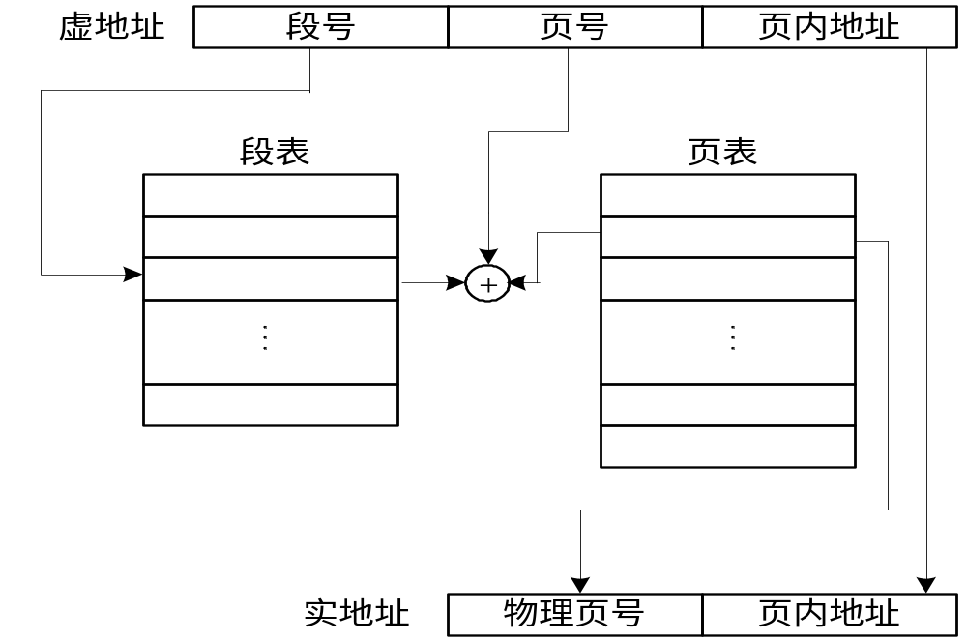
段页式存储器虚-实地址的变换

Slide 109
本章小节：
本章主要围绕存储器的层次化结构展开详细叙述。
首先讲述半导体随机存储器和只读存储器工作原理
接着介绍主存储器与CPU的连接，重点介绍了主存容量扩展的几种方法。
再介绍双端口RAM和多体交叉存储器。
后面叙述程序的局部性原理和Cache的工作过程以及Cache与主存之间的映射方式
最后简要介绍了虚拟存储器

Slide 110
课堂测验
1、已知cache存储周期40ns，主存存储周期200ns，cache/主存系统平均访问时间为50ns，求cache的命中率是多少？
2、（选做）设某机主存容量为4MB，Cache容量为16KB，每字块有8个字，每字32位，设计一个四路组相联映象（即Cache每组内共有4个字块）的Cache组织，要求：
（1）画出主存地址字段中各段的位数；
（2）设Cache的初态为空，CPU依次从主存第0、1、2……99号单元读出100个字（主存一次读出一个字），并重复按此次序读8次，问命中率是多少？
（3）若Cache的速度是主存的6倍，试问有Cache和无Cache相比，速度提高多少倍？

